Slide 1

primitivni tipovi, operatori, kontrola toka programa, nizovi

Slide 2

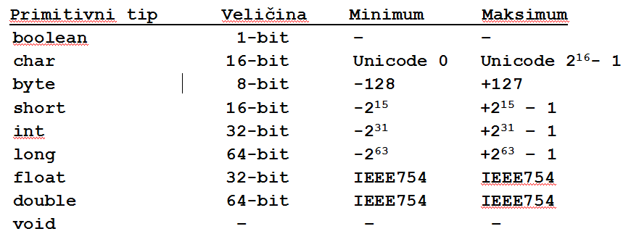

Slide 3

Celobrojni: 2, 2000000L
Razlomljeni: 3.14f, 3.14
Heksadecimalni: 0xF, 0xFF
Oktalni: 0123
Binarni: 0b1001101
Boolean: true, false
Znakovni:
  ‘a’
  ‘\n’
  ‘\xxx’, gde je xxx oktalni ASCII kod karakter

Slide 4

Deklaracija
int a;
int a = 0;
int a, b;
int a = 0, b = 3;
final int a = 55;
//konstanta
Implicitna konverzija
int a = 5;
double b;
b = a;
Eksplicitna konverzija
long a = 5L;
int b = a; //greška
int c = (int) a;
//ovo je dobro, to se zove cast operator

Slide 5

Operator dodele
Cast operator
Aritmetički operatori
Relacioni i logički
Bit-operatori
Operatori pomeranja

Slide 6

Osim dodeljivanja literala, promenljivoj se može dodeliti vrednost druge promenljive, ili neki izraz:
a = b;
c = (d * 10) / e;
Ako su operandi primitivni tipovi, kopira se sadržaj:
int i = 3, j = 6;
i = j; // u i ubačeno 6

Slide 7

Ako probamo da smestimo "širi" tip u "uži", to bi proizvelo grešku pri kompajliranju:
  long a = 44;
  int b = a;
Kompajler ne može da smesti 64 bita u 32 bita i zbog toga prijavljuje grešku. To ćemo postići upotrebom kast (cast) operatora:
  long a = 44;
  int b = (int)a;

Slide 8

Osnovne operacije:
+, -, *, /, %
Umesto x = x + 1
x += 1
Automatski inkrement: ++x odn. x++

Slide 9
Operator | Rezultat
x=y+2 | X← 7
x=y-2 | X← 3
x=y%2 | X← 1
x=++y | X←6, y←6
x=y++ | X←5, y←6
x=--y | X←4, y←4
y = 5;

Slide 10
Operator | Isto kao | Rezultat
x=y |  | x← 5
x+=y | x=x+y | x← 15
x-=y | x=x-y | x← 5
x*=y | x=x*y | x← 50
x/=y | x=x/y | x← 2
x%=y | x=x%y | x← 0
x = 10;
y = 5;

Slide 11

Relacioni:
  < > <= >= == !=
Logički:
  && (I), || (ILI), ! (NE)

Slide 12

x = 5;
Operator | Rezultat
== | x == 8 je netačno (false)
!= | x != 8 je tačno (true)
> | x > 8 je netačno (false)
< | x < 8 je tačno (true)
>= | x >= 8 je netačno (false)
<= | x <= 8 je tačno (true)

Slide 13

Logički: && || !
Rezultat logičkih operatora je tačno (true) ili netačno (false)
Operandi logičkih operatora su logički izrazi
&& | false | true
false | false | false
true | false | true
|| | false | true
false | false | true
true | true | true
!
false | true
true | false

Slide 14
x = 6;
y = 3;
Operator | Objašnjenje | Primer
&& | konjukcija (and, i) | ((x < 10) && (y > 1)) tačno (true)
|| | disjunkcija (or, ili) | ((x==5) || (y==5)) netačno (false)
! | negacija (not, ne) | !(x==y) tačno (true)
Primer01-01

Slide 15

System.out.print(“Poruka”);
System.out.println(“Poruka”); // na kraju ima i new line
int ocena = 8;
System.out.println(“Dobili ste ocenu: ” + ocena);

Slide 16
Sintaksa za formatizovani ispis
  System.out.printf(“format”, argumenti);
Primeri (int c = 356;)
  System.out.printf("celobrojni: %d\n", c); --> celobrojni: 356
  System.out.printf("celobrojni: %6d\n", c); --> celobrojni: 356
  System.out.printf("celobrojni: %+6d\n", c); --> celobrojni: +356
  System.out.printf("celobrojni: %+6d\n", -c); --> celobrojni: -356
Primer01-02

Slide 17

if else
switch
for
while
do while
break
continue

Slide 18

već smo radili kao deo prethodne lekcije
akcije mogu biti blok naredbi
uslov je kombinacija relacionih i logičkih operatora
else deo može ponovo kao akciju imati if naredbu (postoji i ograničenje o dubini ugnježdavanja if naredbi)
if (uslov)
akcija
else
druga_akcija

Slide 19
if (bodovi >= 95)
  ocena = 10;
else if (bodovi >= 85)
ocena = 9;
else if (bodovi >= 75)
ocena = 8;
else if (bodovi >= 65)
ocena = 7;
else if (bodovi >= 55)
ocena = 6;
else
ocena = 5;

Slide 20

Već smo radili kao deo prethodne lekcije
a = i < 10 ? i * 100 : i * 10;
isto kao:
if (i < 10)
a = i * 100;
else
a = i * 10;

Slide 21

Vrednost izraza u switch() mora da proizvede celobrojnu vrednost. Od jave 1.7 vrednost izraza može biti String.
Ako ne proizvodi celobrojnu vrednost, ne može da se koristi switch,() već if()!
Ako se izostavi break; propašće u sledeći case:
Kod default: izraza ne mora break; - to se podrazumeva.

Slide 22

switch (ocena) {
case 5: System.out.println(“odlican”);
break;
case 4: System.out.println(“vrlo dobar”);
break;
case 3: System.out.println(“dobar”);
break;
case 2: System.out.println(“dovoljan”);
break;
case 1: System.out.println(“nedovoljan”);
break;
default: System.out.println(“nepostojeca ocena”);
}

Slide 23

switch(c) {
case 'a':
case 'e':
case 'i':
case 'o':
case 'u':
System.out.println("samoglasnik");
break;
default:
System.out.println("suglasnik");
}
Primer02-01

Slide 24

Za organizaciju petlji kod kojih se unapred zna koliko puta će se izvršiti telo ciklusa.
Petlja sa početnom vrednošću, uslovom za kraj i blokom za korekciju.
Opšta sintaksa:
for (inicijalizacija; uslov; korekcija)
telo

Slide 25
for (int i = 0; i < 10; i++)
System.out.println(i);
for (int i = 10; i >= 1; i--)
System.out.println(i);
može i višestruka inicijalizacija i step-statement:
for(int i = 0, j = 1;
i < 10 && j != 11;i++, j++)
oprez može da se ne završi nikada, da bude beskonačna petlja
Primer02-02

Slide 26

Za iteriranje kroz nizove (i kolekcije, o čemu će biti više reči kasnije) koristi se for petlja za iteriranje (for each petlja). Opšta sintaksa je sledeća:
for (promenljiva : niz)
telo
Primer:
double[] niz = {1.0, 2.78, 3.14};
for (double el : niz)
System.out.println(el);

Slide 27

Za cikličnu strukturu kod koje se samo zna uslov za prekid.
Telo ciklusa ne mora ni jednom da se izvrši
Opšta sintaksa:
while (uslov)
telo
Važno: izlaz iz petlje na false!

Slide 28
int i = 0;
while (i <= 10) {
System.out.println("Trenutno je " + i);
i=i+1;
}
Primer02-03

Slide 29

Za cikličnu strukturu kod koje se samo zna uslov za prekid
Razlika u odnosu na while petlju je u tome što se telo ciklusa izvršava makar jednom.
Opšta sintaksa:
do
telo
while (uslov);
Važno: izlaz iz petlje na false!

Slide 30
int i = 0;
do {
System.out.println(i++);
} while (i < 10);

Slide 31

break – prekida telo tekuće ciklične strukture (ili case: dela) i izlazi iz nje.
continue – prekida telo tekuce ciklične strukture i otpočinje sledeću iteraciju petlje.

Slide 32
for(int i = 0; i < 10; i++) {
if (i==7) {
break;
}
if (i == 2)
continue;
System.out.println("Broj je:" + i);
}
Primer02-04

Slide 33
int i = 0;
System.out.println("Broj je:" + i);
while (i++ <= 9) {
if (i == 7) {
break;
}
if (i == 2)
continue;
System.out.println("Broj je:" + i);
}

Slide 34

for (...)
{
for (...)
{
...
if (uslov)
break;
}
}

Slide 35

int a[];
a
stek
heap

Slide 36

a = new int[5];
0
0
0
0
0
a
stek
heap

Slide 37

a[0]=1; a[1]=2; a[2]=3; a[3]=4; a[4]=5;
1
2
3
4
5
a
stek
heap

Slide 38

jednim potezom
int a[] = { 1, 2, 3, 4, 5 };
1
2
3
4
5
a
stek
heap

Slide 39

Klasična for petlja:
int niz[] = {1, 2, 3, 4);
for (int i = 0; i < niz.length; i++)
System.out.println(niz[i]);
for-each petlja:
int niz[] = {1, 2, 3, 4);
for (int el : niz)
System.out.println(el);
Primer03-01

Slide 40

int a[][] = { {1, 2, 3 },
{4, 5, 6 } };
int a[][] = new int[2][3];
int a[][] = new int[2][];
for(int i = 0; i < a.length; i++) {
a[i] = new int[3];
}

Slide 41
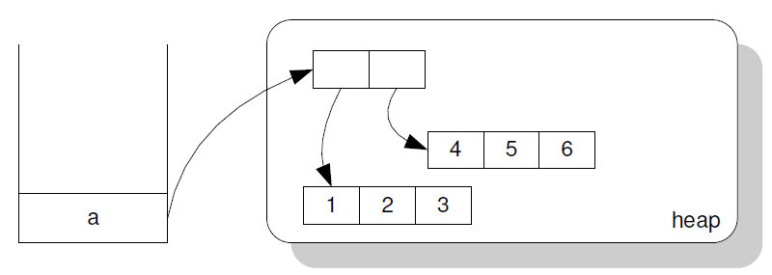
Višedimenzionalni nizovi se predstavljaju kao nizovi nizova
int[][] a = { {1, 2, 3}, {4, 5, 6} };

Slide 42
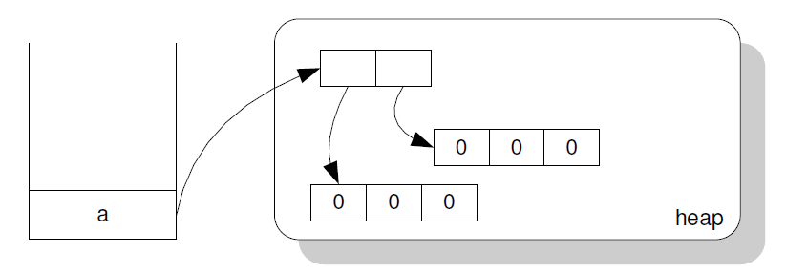
Višedimenzionalni niz se može kreirati i na sledeći način:
int[][] a = new int[2][3];

Slide 43
Dvodimenzionalni niz se može kreirati i postupno:
int[][] a = new int[2][];
for (int i = 0; i < a.length; i++)
a[i] = new int[3];

Slide 44
Moguće napraviti dvodimenzionalni niz koji ima različit broj kolona u svakoj vrsti:
int[][] aa = new int[3][];
for (i = 0; i < aa.length; i++) {
aa[i] = new int[i + 1];
for (int j =0; j < aa[i].length; j++)
aa[i][j] = i*10 + j;
}
0
10 11
20 21 22

Slide 45
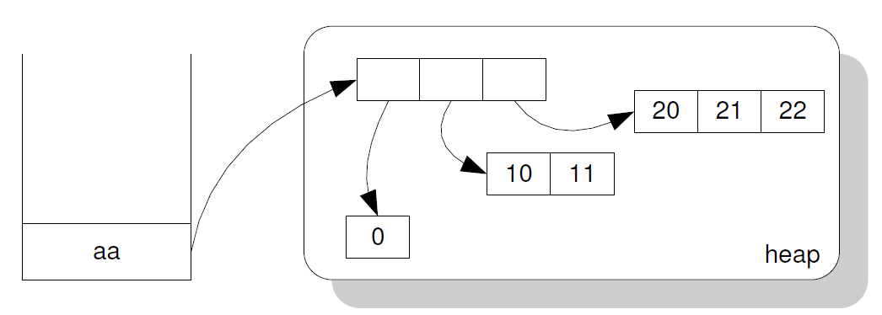

Slide 46

Klasična for petlja:
int[][] a = { {1, 2, 3}, {4, 5, 6} };
for (int i = 0; i < a.length; i++) {
for (int j = 0; j < a[i].length; j++) {
System.out.println(a[i][j]);
}
System.out.println();
}
Primer03-02

